Slide 1
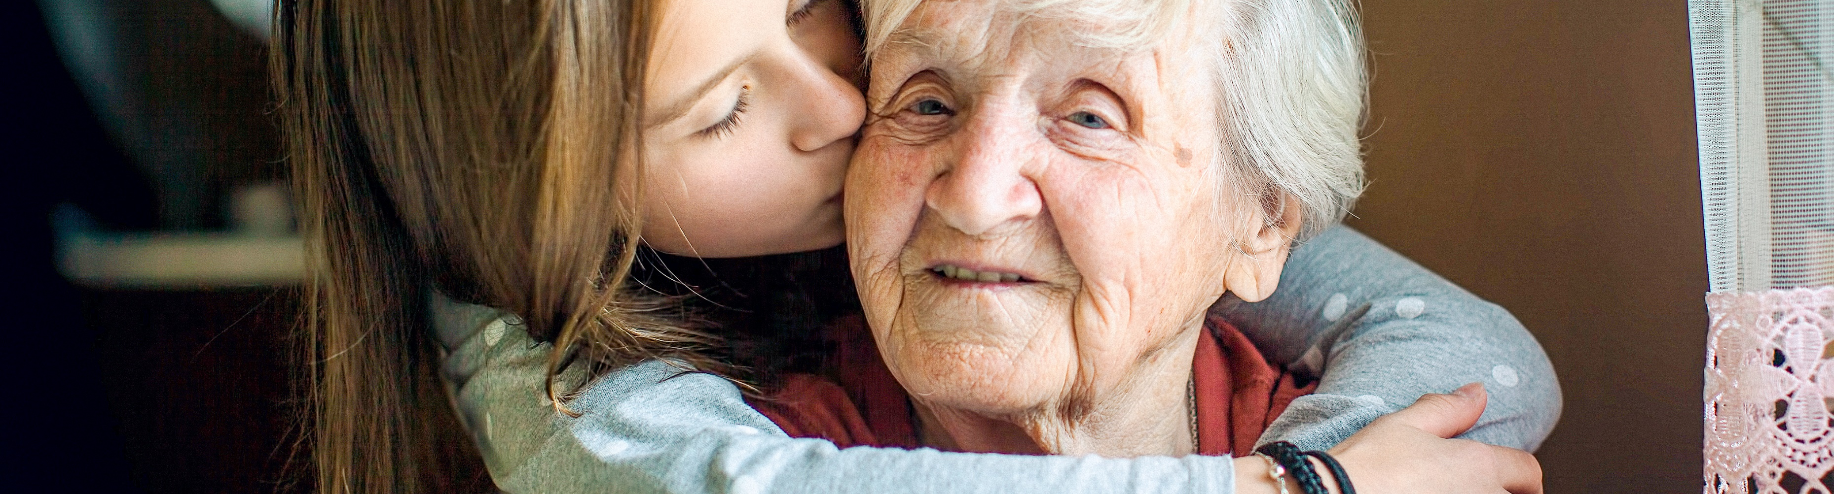
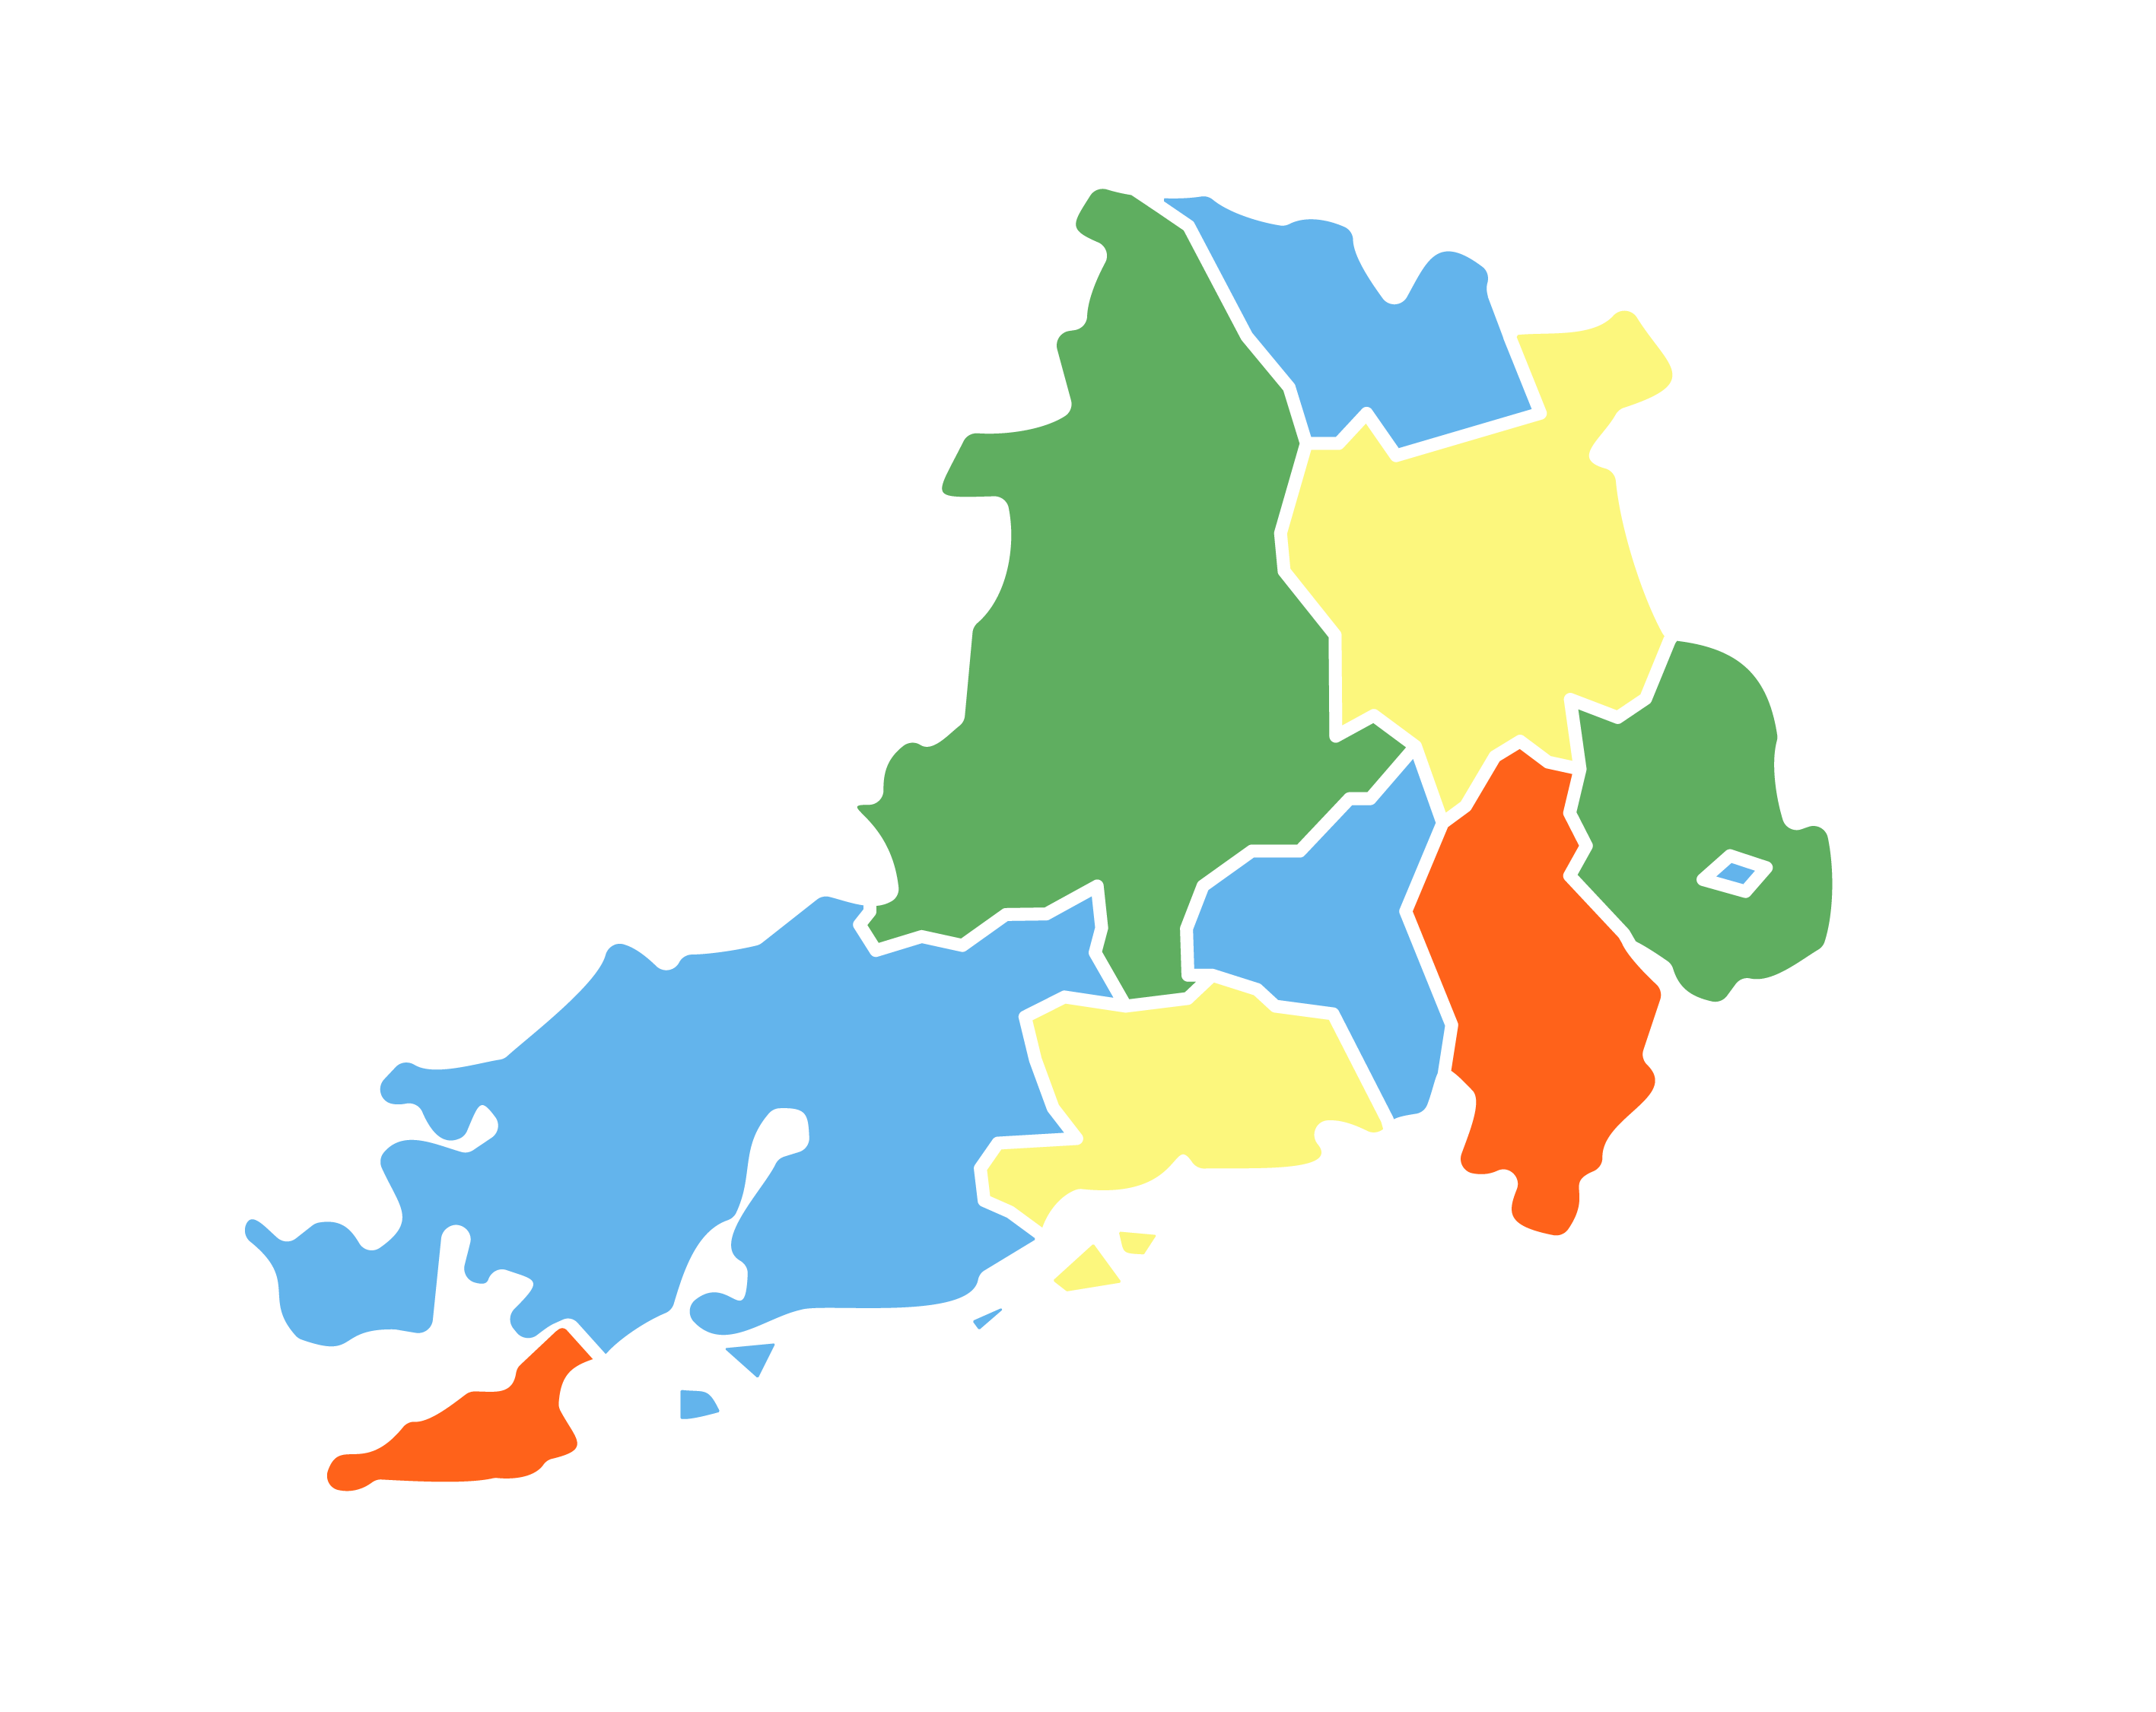
Länsi-Uudenmaan hyvinvointialueen ikääntyneiden palvelut
28.9.2022
Länsi-Uudenmaan hyvinvointialue
Västra Nylands välfärdsområde

Slide 2
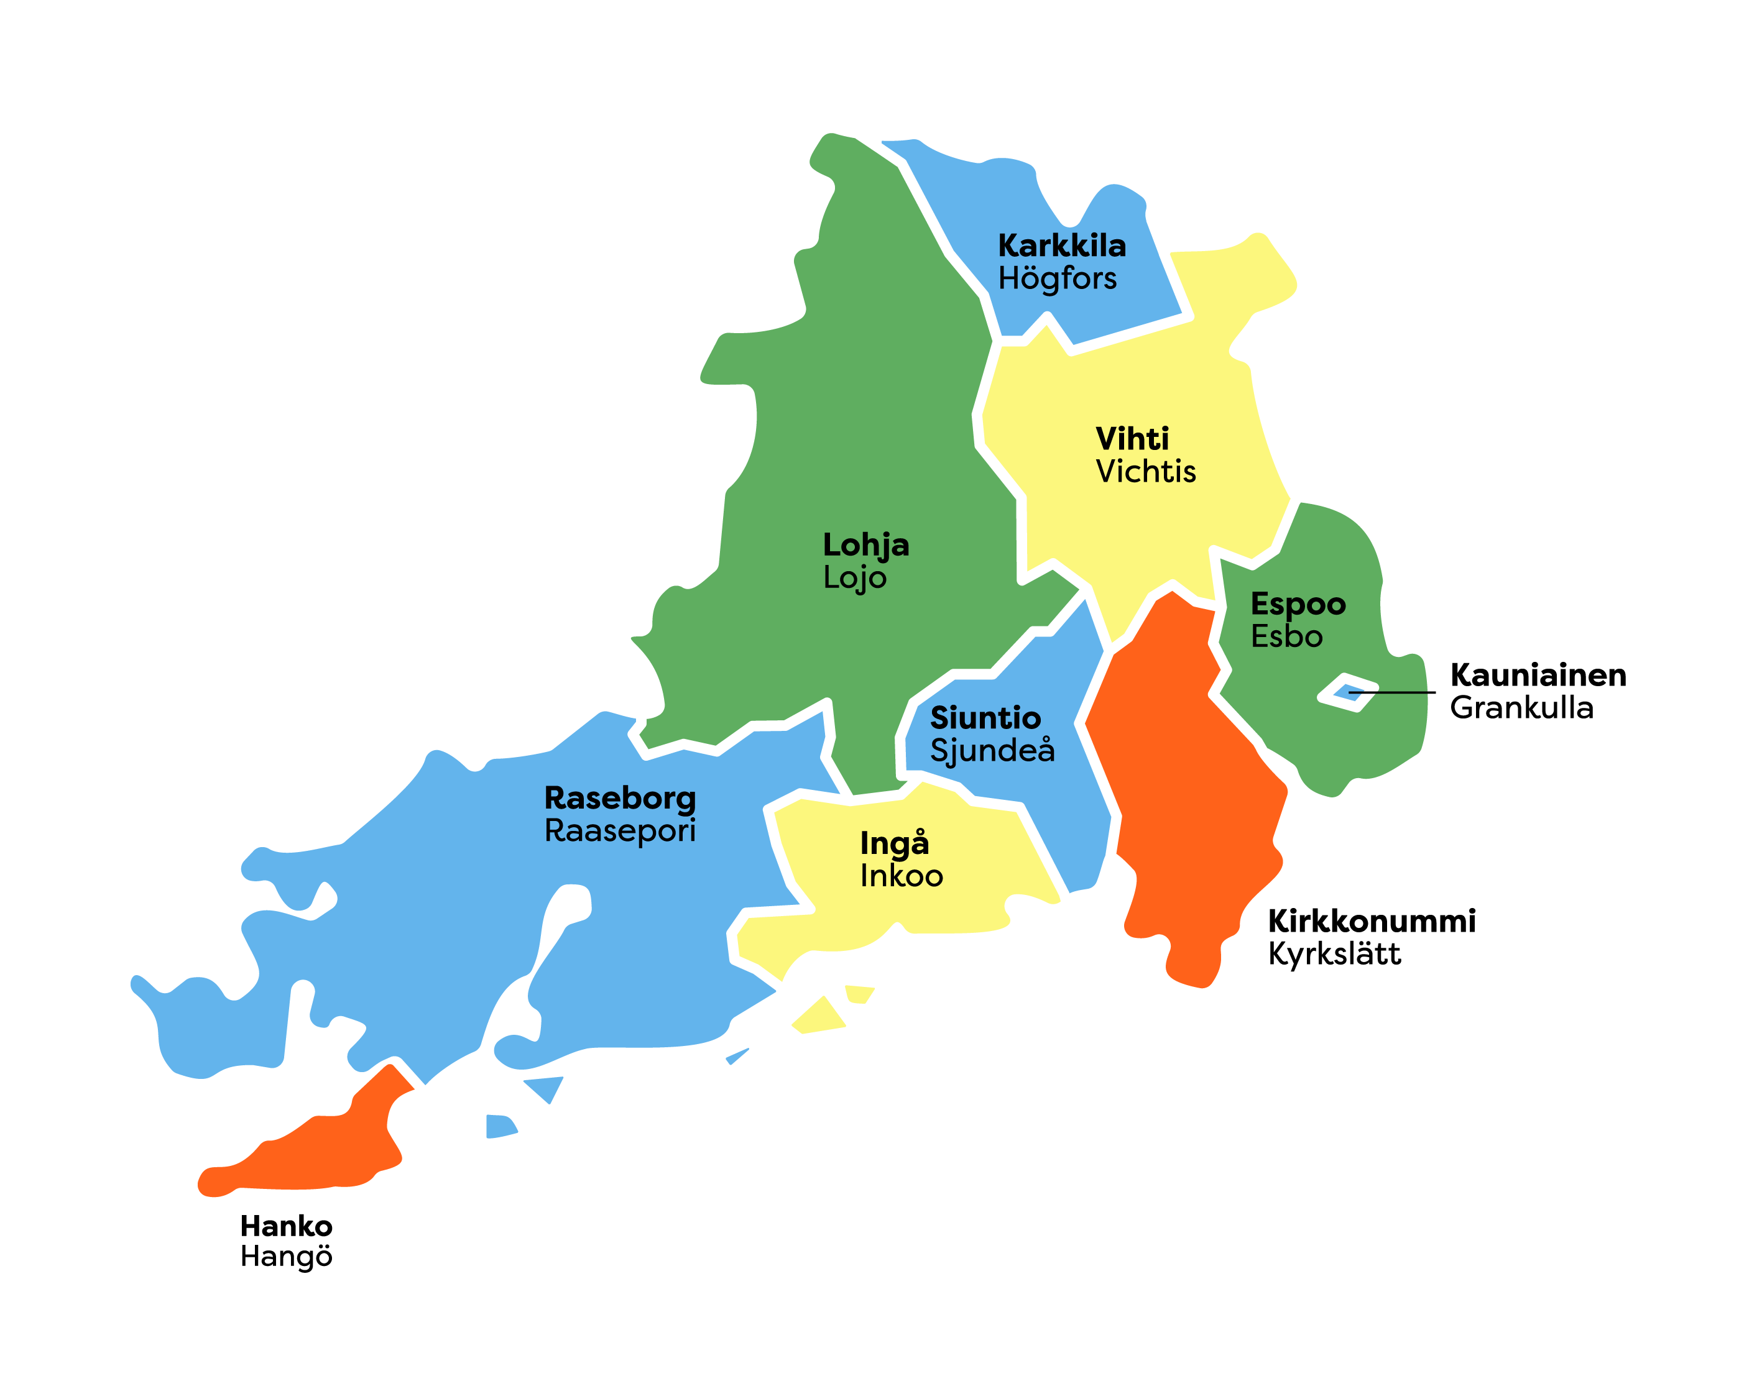
Länsi-Uudenmaan hyvinvointialue 1/2
Kolmanneksi suurin hyvinvointialue
Pirkanmaa ja Varsinais-Suomi suurempia. Näiden lisäksi palveluja järjestää Helsingin kaupunki.
10
kuntaa + pelastuslaitos
Suomi pienoiskoossa kaupunkikeskuksia, maaseutua, erämaata,
150 km rantaviivaa
470 000
asukasta
9 000
työntekijää
73 %
suomenkielisiä
12 %
ruotsinkielisiä
15 %
muun kielisiä

Slide 3

Jotta länsiuusimaalaiset voivat hyvin.
Tavoitteenamme on
turvata yhdenvertaiset ja laadukkaat sosiaali- ja terveyspalvelut
parantaa palveluiden saatavuutta ja saavutettavuutta erityisesti perustasolla
turvata ammattitaitoisen työvoiman saanti
vastata yhteiskunnallisten muutosten mukanaan tuomiin haasteisiin
hillitä kustannusten kasvua
parantaa turvallisuutta.

Slide 4









Muutamia nostoja ikääntyneiden palveluista
425+ miljoonan nettomenot
3000 työntekijää
Yli 30 erilaista palvelua
toimimme 10 kunnan alueella
140+ puhelinnumeroa ikääntyneiden yhteydenottokanavina
4000 kotihoidon asiakasta
1650 omaishoitoperhettä
3000 tehostetun palveluasumisen paikkaa
456 perusterveydenhuollon sairaala(vuodeosasto)paikkaa
Notes:
37 000 75 vuotta täyttänyttä , ennuste 57 000 v. 2030

Slide 5
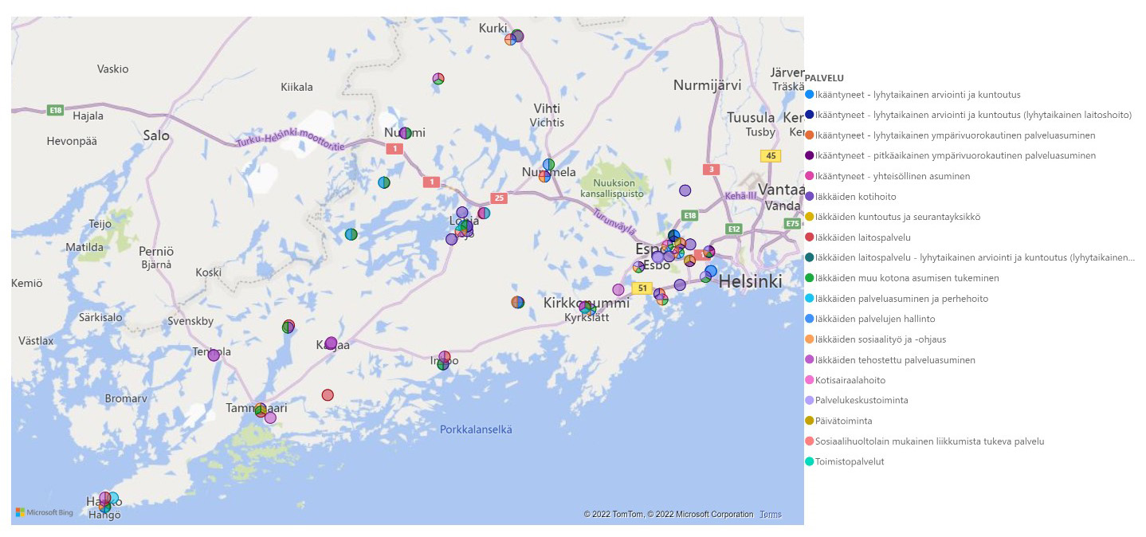
Ikääntyneiden palveluja on kattavasti koko alueella

Slide 6

Neuvonta, arviointi ja ohjaus
- tukea varhaisessa vaiheessa

Slide 7
Ikääntyneiden neuvonta, arviointi ja ohjaus
Keskitetty neuvonta ja asiakasohjaus
Ikääntyneiden hyvinvoinnin tukemiseksi työskentelee yli 150 työntekijää
Muistineuvonta
Tavoitteena
neuvontaa ja ohjausta helposti ja läheltä
palvelut yhden yhteydenoton periaatteella.
Omaishoito ja perhehoito
Gerontologinen sosiaalityö
Hyvinvointia ja terveyttä edistävä työ

Slide 8






Tavoitteellinen asiakaspolku Länsi-Uudenmaan ikääntyneiden neuvonnassa ja asiakasohjauksessa
”Löydän helposti tietoa ja saan tarvittaessa henkilökohtaista neuvontaa ja ohjausta arjessa pärjäämiseen”
2
”Vointiani seurataan ja tiedän keneen voin ottaa yhteyttä, mikäli
tilanteeni muuttuu.
”Tarvittaessa tilanteeni selvitetään perusteellisesti. Tuki järjestyy läheltä ja nopeasti”
3
1
Palveluihin hakeutuminen
ja neuvonta
Yhteinen malli palvelutarpeen arvioinnin toteutukseen
Moniammatillinen tuki arvioinnissa
Palveluiden myöntäminen joustavasti lähellä asiakasta ja alueellisesti yhdenmukaisin perustein
Yksilöllinen asiakassuunnitelma,
joka huomioi myös muut
hyvinvointia tukevat
lähipalvelut
Yhteinen oma- ja / tai vastuutyöntekijämalli
Asiakkaan tilanteen päivittäis- ja pitkäaikaisseuranta asiakas-suunnitelman mukaisesti
Muutokset asiakkaan palvelukokonaisuuteen
tarvittaessa
Arviointi ja päätöksenteko
Asiakkuuden seuranta
Tietoa ja tukea varhaiseen vaiheeseen
Yhdenvertaisuus palvelujen saannissa
Tuttu taho mukana muuttuvissa tilanteissa
LU-soten kattavat digipalvelut: tietoa alueen palveluista* ja tuki itsearviointiin
Puhelinneuvonta kaksikielisesti keskistetystä numerosta
Neuvonta kasvokkain mm. sote keskuksessa
Sähköinen yhteydenotto-mahdollisuus
*sis. myös yksityiset ja 3. sektorin palvelut

Slide 9

Kotona asumista tukevat palvelut
- omatoiminen ja turvallinen arki omassa kodissa

Slide 10
Kotona asumista tukevat palvelut
Palveluita ovat muun muassa
Kotihoito
Palvelut ja toimintatavat tukevat
osallisuutta
toimintakykyä
omatoimisuutta
itsenäisyyttä
turvallisuutta
arjessa selviytymistä.
Tukipalvelut
Kuntouttava päivätoiminta
Edistetään mahdollisuutta asua turvallisesti omassa kodissa.
Palvelut toimivat koko alueella.
Kotihoidossa työtä tekee yli 1000 ammattilaista.
Etä- ja kotikuntoutus
Ostopalvelujen hankinta ja valvonta

Slide 11
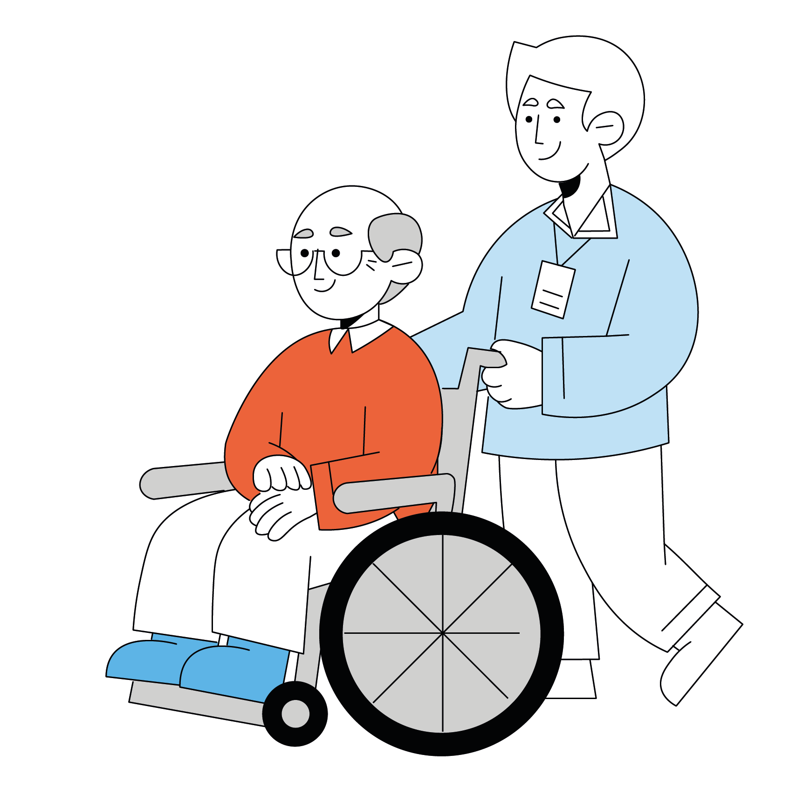
Asumispalvelut
- hyvä ja toimintakykyinen elämä kodinomaisessa ympäristössä

Slide 12
Asumispalvelut
Ikääntyneiden palveluasuminen
Yhteisöllinen asuminen
vuokra-asunto
asukkaiden yhteisiä tiloja
toimintaa
hoivaa ja huolenpitoa tarpeen mukaan
Iäkkäiden tehostettu palveluasuminen
Lyhytaikaishoito
Ympärivuorokautinen palveluasuminen
asumista hoivakodissa
lyhyt- tai pitkäaikaista
palvelutarpeen mukaista hoivaa ja huolenpitoa
Ostopalvelujen hankinta ja valvonta
Tavoitteena on hyvä ja toimintakykyinen elämä.
Asumispalveluissa työskentelee yli 1000 sote-ammattilaista.

Slide 13
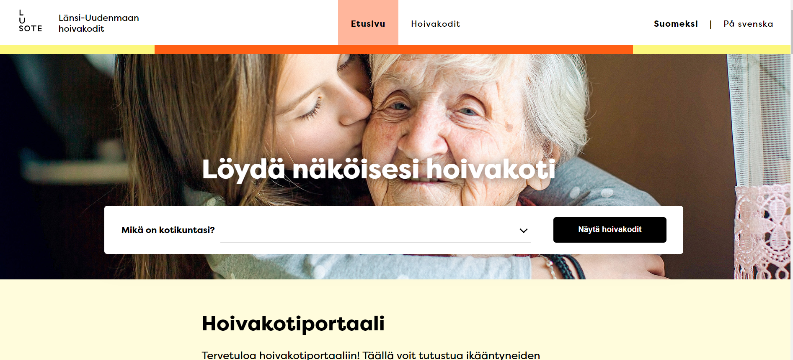
Länsi-Uudenmaan hoivakodit (lu-palvelut.fi)

Slide 14

Sairaalapalvelut
- ikääntyneiden hoidon ja kuntoutuksen asiantuntija sekä kotona asumisen tukipalvelu

Slide 15
Sairaalapalvelut
Kenelle?
kotona asuville ikääntyneille
asumispalveluissa asuville ikääntyneille
Sairaalapalveluja ovat muun muassa
Keskitetty potilasohjaus
Missä?
osastoilla
poliklinikoilla
kotiin vietävänä palveluna
Perustason osastohoito
Kotisairaala ja liikkuva sairaala
Mitä?
sairaanhoitoa
kuntoutusta
tutkimusta
Osastokuntoutus
Muistipoliklinikka
Tavoitteena on terveyden ja toimintakykyisyyden edistäminen tukemaan kotona selviytymistä.
Sairaalapalveluissa työskentelee lähes 800 ammattilaista.

Slide 16

Seuraa viestintää
Verkkosivut:
  www.luvn.fi
  www.luvn.fi/sv
  www. luvn.fi/en
Twitter: @Luhyvinvointi
Facebook: @LansiUudenmaanHyvinvointialue
LinkedIn: Länsi-Uudenmaan hyvinvointialue
YouTube: Länsi-Uudenmaan hyvinvointialue
Asukkaiden uutiskirje -tilaa tästä
Länsi-Uudenmaan hyvinvointialueen yhteisö –osallistu kehittämiseen ja keskustele
Mediatiedotteet -tilaa STT-Infosta

Slide 17

Kiitos!
Twitter: @LUhyvinvointi
Facebook: @LansiUudenmaanHyvinvointialue
LinkedIn: Länsi-Uudenmaan hyvinvointialue
YouTube: Länsi-Uudenmaan hyvinvointialue
Verkkosivut: www.luvn.fi

Slide 18
Tjänster för äldre i Västra Nylands välfärdsområde
28.9.2022
Länsi-Uudenmaan hyvinvointialue
Västra Nylands välfärdsområde

Slide 19
Västra Nylands välfärdsområde 1/2
Det tredje största välfärdsområdet
Birkaland och Egentliga Finland är större. Tjänster ordnas också av Helsingfors stad.
10
kommuner + räddningsverket
Ett Finland i miniatyr stadscentrum, landsbygd, ödemark,
150 km strandlinje
470 000
invånare
9 000
anställda
73 %
finskspråkiga
12 %
svenskspråkiga
15 %
personer med andra språk som modersmål

Slide 20
För att västnylänningarna ska må bra.
Vårt mål är att
trygga jämlika och högklassiga social- och hälsovårdstjänster
förbättra tillgången till tjänster och tjänsternas tillgänglighet i synnerhet på basnivå
trygga tillgången på yrkeskunnig arbetskraft
svara på de utmaningar som förändringarna i samhället för med sig
stävja kostnadsökningen
förbättra säkerheten.

Slide 21
Ett axplock av tjänsterna för äldre
425+ miljoners nettoutgifter
3 000 anställda
Över 30 olika tjänster
vi är verksamma i 10 kommuners område
140+ telefonnummer som kontaktkanaler för äldre
4 000 klienter inom hemvården
1 650 familjer inom närståendevården
3 000 platser inom serviceboende med heldygnsomsorg
456 sjukhus(bäddavdelnings)platser inom primärvården
Notes:
37 000 75 vuotta täyttänyttä , ennuste 57 000 v. 2030

Slide 22
Tjänsterna för äldre är omfattande i hela området

Slide 23
Rådgivning, bedömning och handledning
- stöd i ett tidigt skede

Slide 24
Rådgivning, bedömning och handledning för äldre
Centraliserad rådgivning och klienthandledning
Över 150 anställda jobbar för att stöda välbefinnandet bland äldre
Minnesrådgivning
Målsättning
rådgivning och handledning enkelt och nära
tjänster enligt principen om en kontakt.
Närståendevård och familjevård för äldre
Gerontologiskt socialarbete
hälso- och välfärdsfrämjande arbete

Slide 25
Målinriktad servicestig i Västra Nylands rådgivning och klienthandledning för äldre
”Jag hittar enkelt information och får vid behov personlig rådgivning och handledning för att klara mig i vardagen”
2
”Hur jag mår följs upp och jag vet vem jag kan kontakta om min situation
förändras.”
”Vid behov utreds min situation grundligt. Stöd ordnas nära och snabbt”
3
1
Att söka sig till tjänster
och rådgivning
Gemensam modell för bedömning av servicebehovet
Multiprofessionellt stöd i bedömningen
Tjänster beviljas flexibelt nära klienten och på regionalt enhetliga grunder
Individuell klientplan,
som beaktar även annan
närservice som stöder
välbefinnandet
Gemensam modell för egen kontaktperson och/eller ansvarig arbetstagare
Daglig uppföljning och långvarig uppföljning av klientens situation i enlighet med klientplanen
Förändringar i klientens servicehelhet
vid behov
Bedömning och beslutsfattande
Uppföljning av klientskapet
Information och tidigt stöd
Likvärdighet i tillgången till tjänster
Bekant aktör följer med i föränderliga situationer
VN:s social- och hälsovårds omfattande digitala tjänster: information om områdets tjänster* och stöd för självbedömning
Telefonrådgivning på två språk via ett centraliserat nummer
Rådgivning på plats bland annat på en social- och hälsocentral
Möjlighet till elektronisk kontakt
*inkl. privata tjänster och tredje sektorns tjänster

Slide 26
Tjänster som stöder boende hemma
- en aktiv och trygg vardag i det egna hemmet

Slide 27
Tjänster som stöder boende hemma
Tjänster är bland annat
Hemvård
Tjänster och tillvägagångssätt stöder
delaktigheten
funktionsförmågan
den egna aktiviteten
självständigheten
tryggheten
klienten att klara av vardagen.
Stödtjänster
Rehabiliterande dagverksamhet
Möjligheten att bo tryggt i det egna hemmet främjas.
Tjänsterna fungerar i hela området.
I hemvården arbetar över 1 000 experter.
Distans- och hemrehabilitering
Upphandling och tillsyn av köpta tjänster

Slide 28
Boendeservice
- ett gott liv med god funktionsförmåga i en hemlik omgivning

Slide 29
Boendeservice
Serviceboende
Gemenskapsboende
hyresbostad
boendes gemensamma lokaler
aktiviteter
omsorg och tillsyn enligt behov
Serviceboende med heldygnsomsorg för äldre
Kortvarig vård
Serviceboende med heldygnsomsorg
boende i vårdhem
kort- eller långvarigt
omsorg och tillsyn enligt behov
Upphandling och tillsyn av köpta tjänster
Målet är ett gott liv med god funktionsförmåga.
I boendeservicen arbetar över 1 000 experter inom social- och hälsovården.

Slide 30
Vårdhem i Västra Nyland (lu-palvelut.fi)

Slide 31
Sjukhustjänster
- expert på vård och rehabilitering för äldre samt stödtjänst för boende hemma

Slide 32
Sjukhustjänster
För vem?
äldre som bor hemma
äldre som bor i boendeservicen
Sjukhustjänster är bland annat
Centraliserad patientundervisning
Var?
på avdelningar
på polikliniker
tjänst som ges i hemmet
Avdelningsvård på basnivå
Hemsjukhus och mobilt sjukhus
Vad?
sjukvård
rehabilitering
undersökning
Avdelningsrehabilitering
Minnespolikliniken
Målet är att främja hälsan och funktionsförmågan för att stöda möjligheterna att klara sig i hemmet.
I sjukhustjänsterna arbetar nästan 800 experter.

Slide 33
Följ vår kommunikation
Webbplats:
  www.luvn.fi
  www.luvn.fi/sv
  www.luvn.fi/en
Twitter: @Luhyvinvointi
Facebook: @LansiUudenmaanHyvinvointialue
Linkedin: Länsi-Uudenmaan hyvinvointialue
YouTube: Länsi-Uudenmaan hyvinvointialue
Invånarnas nyhetsbrev - prenumerera här
Gemenskapen för Västra Nylands välfärdsområde – delta i utvecklingen och diskutera
Pressmeddelanden – beställ på STT-Info

Slide 34
Tack!
Twitter: @LUhyvinvointi
Facebook: @LansiUudenmaanHyvinvointialue
Linkedin: Västra Nylands välfärdsområde
YouTube: Västra Nylands välfärdsområde
Webbplats: www.luvn.fi/sv

